Slide 1
Береза – символ России

Slide 2
Карп Татьяна Владимировна
Учитель начальных классов МОУ Волосовской НОШ

Slide 3
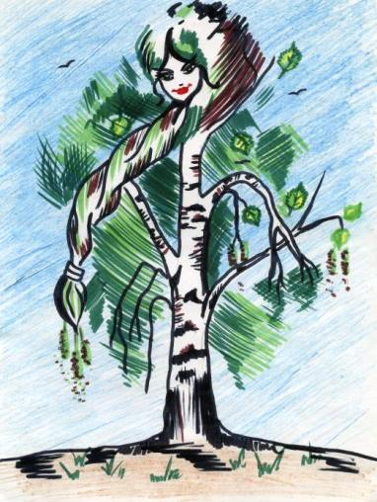
Берёза – символ России
Без берёзы не мыслю России,-
Так светла по-славянски она,
Что, быть может, в столетья иные
От берёзы - вся Русь рождена

Slide 4
Проект «Люблю березу Русскую»
Проект « Люблю березу Русскую » ориентирован на воспитание экологической культуры учащихся, на получение знаний, умений и навыков в результате самостоятельных практических и теоретических (индивидуальных и групповых) исследований окружающей среды. Работа над проектом предполагает совместную деятельность учащихся, родителей , учителя и воспитателя группы продлённого дня

Slide 5
Цель проекта:
Обеспечение более широкой и разнообразной практической деятельности учащихся по изучению и охране окружающей среды.

Slide 6
Основание проекта:
Проект направлен на развитие общекультурных компетенций обучающихся, на их духовно-нравственное, социальное, личностное и интеллектуальное развитие, на создание основы для самостоятельной реализации учебной деятельности, обеспечивающей социальную успешность, развитие творческих способностей, саморазвитие.

Slide 7
За что мы любим Русскую берёзу?
-Как люди выражают своё отношение к русской берёзке ?
-Почему они по-разному воспринимают берёзу в разное время года
-Как заставить людей по-другому взглянуть на красоту русской берёзы , нашей природы , бережному отношению к ней ?

Slide 8
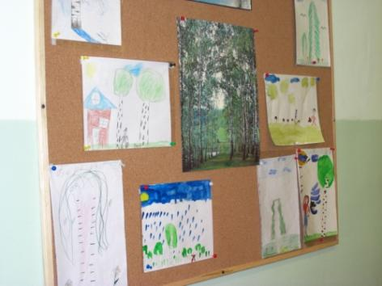
Ожидаемые результаты обучения
В результате своей поисковой деятельности учащиеся представляют подготовленные ими материалы в виде презентаций, проектных творческих работ, фото-рассказов о своих наблюдениях.

Slide 9
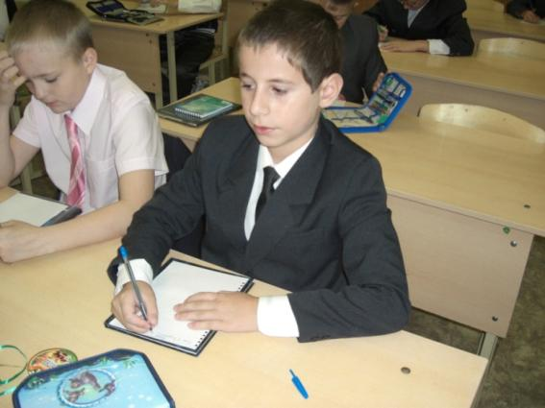
План проекта:
I этап. Организационно-ознакомительный
II этап. Реализация проекта
III этап. Завершающий
IV этап. Итоговый

Slide 10
1. План работы группы исследователей
Познакомиться с деревом.
Изучить крону листьев.
Изучить цветовую гамму коры берёзы.
Изучить снег около дерева
Подготовить материал об ориоле обитания берёз
Подготовить рассказ о симбиозе березы с растениями и животными.

Slide 11
2. План работы группы фотокорреспондентов
Организовать фото-экскурсию по выставке репродукций картин русских и зарубежных художников, изображающих берёзку.
Сфотографировать берёзу в разное время года.
Подготовить фотоотчет (презентация)
3. План работы группы литераторов
Прочитать и проанализировать художественные произведения русских и зарубежных поэтов.
Выучить стихотворения о берёзе.
Записать аудиофайл своего прочтения этих произведений.

Slide 12
4. План работы группы художников
Нарисовать рисунки с изображением берёзы и оформить выставку работ « В стране берёзового ситца » .
5. План работы группы знатоков
Подготовиться к викторине « Всё о берёзе » (найти русские пословицы , песни и притчу о берёзу , узнать об истории и традициях проведения русских праздников с упоминанием о берёзе)

Slide 13
(Из сочинения ученицы 3 Д класса Громой Татьяны)
Берёза по-своему красива в любое время года. Она - самое нежное и нарядное и дерево на свете. Но не все люди ценят эту красоту. Мне и самой становится больно, когда я вижу, как вытекает сок из ран берёзки. Люди, если вы берёте у берёзы сок, то замазывайте ранки, чтобы дерево не погибло !

Slide 14
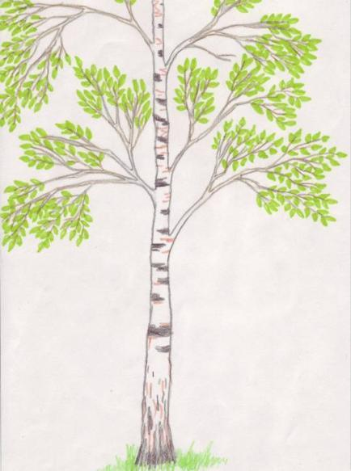
Результат проекта
Оценивание работы участниками, учителем, родителями.
Презентация материала учащимся 1-2-х классов.
Получение ответных отзывов о проекте от авторов проекта.

